Slide 1






Slide 2



non
Ong
học
việc
The little bee

Slide 3


Trong đoạn văn có mấy lần chấm xuống dòng?
A. 1
B. 2
C. 3
D. 4

Slide 4
Trong một đoạn văn nêu ý kiến cần có mấy ý chính?
A. 2
B. 1
C. 3
D. nhiều ý chính

Slide 5
Để nêu các lý do yêu thích câu chuyện nằm ở ý nào của đoạn văn
A. mở đầu
B. kết thúc
C. Phát triển

Slide 6
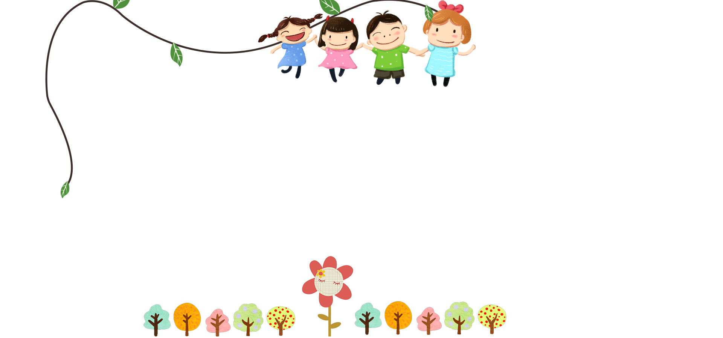




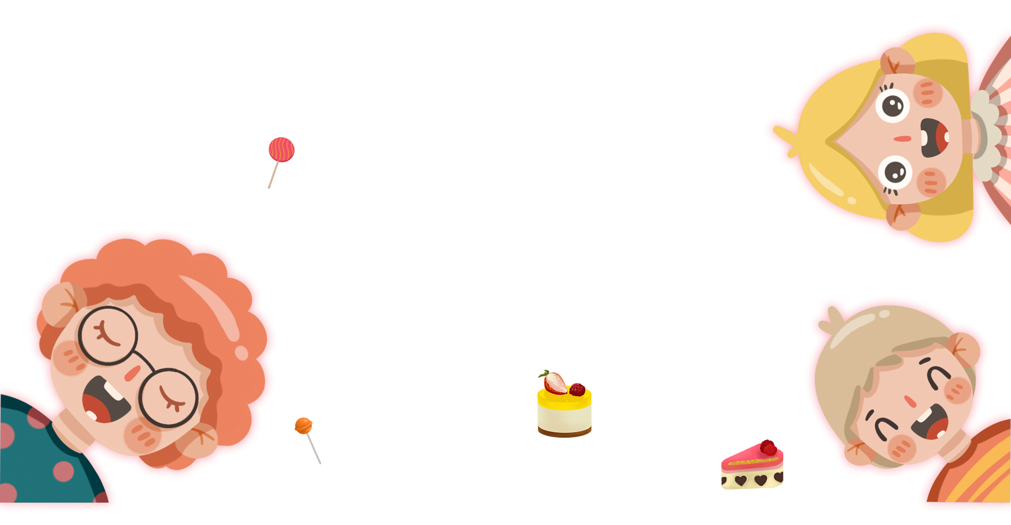




Thứ ... ngày ... tháng ... năm

Slide 7


Slide 8

Chọn 1 trong 2 đề dưới đây:
Đề 1: Viết đoạn văn nêu lí do yêu thích một câu chuyện về tình cảm gia đình mà em đã đọc hoặc đã nghe.
Đề 2: Viết đoạn văn nêu lí do yêu thích một câu chuyện về các con vật mà em đã đọc hoặc đã nghe.

Slide 9
1. Chuẩn bị
Em thích câu chuyện nào? Câu chuyện đó em đã đọc hay được nghe kể?
Vì sao em thích câu chuyện đó? (Câu chuyện có nội dung gì hấp dẫn? Nhân vật nào thú vị? Chi tiết nào ấn tượng?,...)

Slide 10

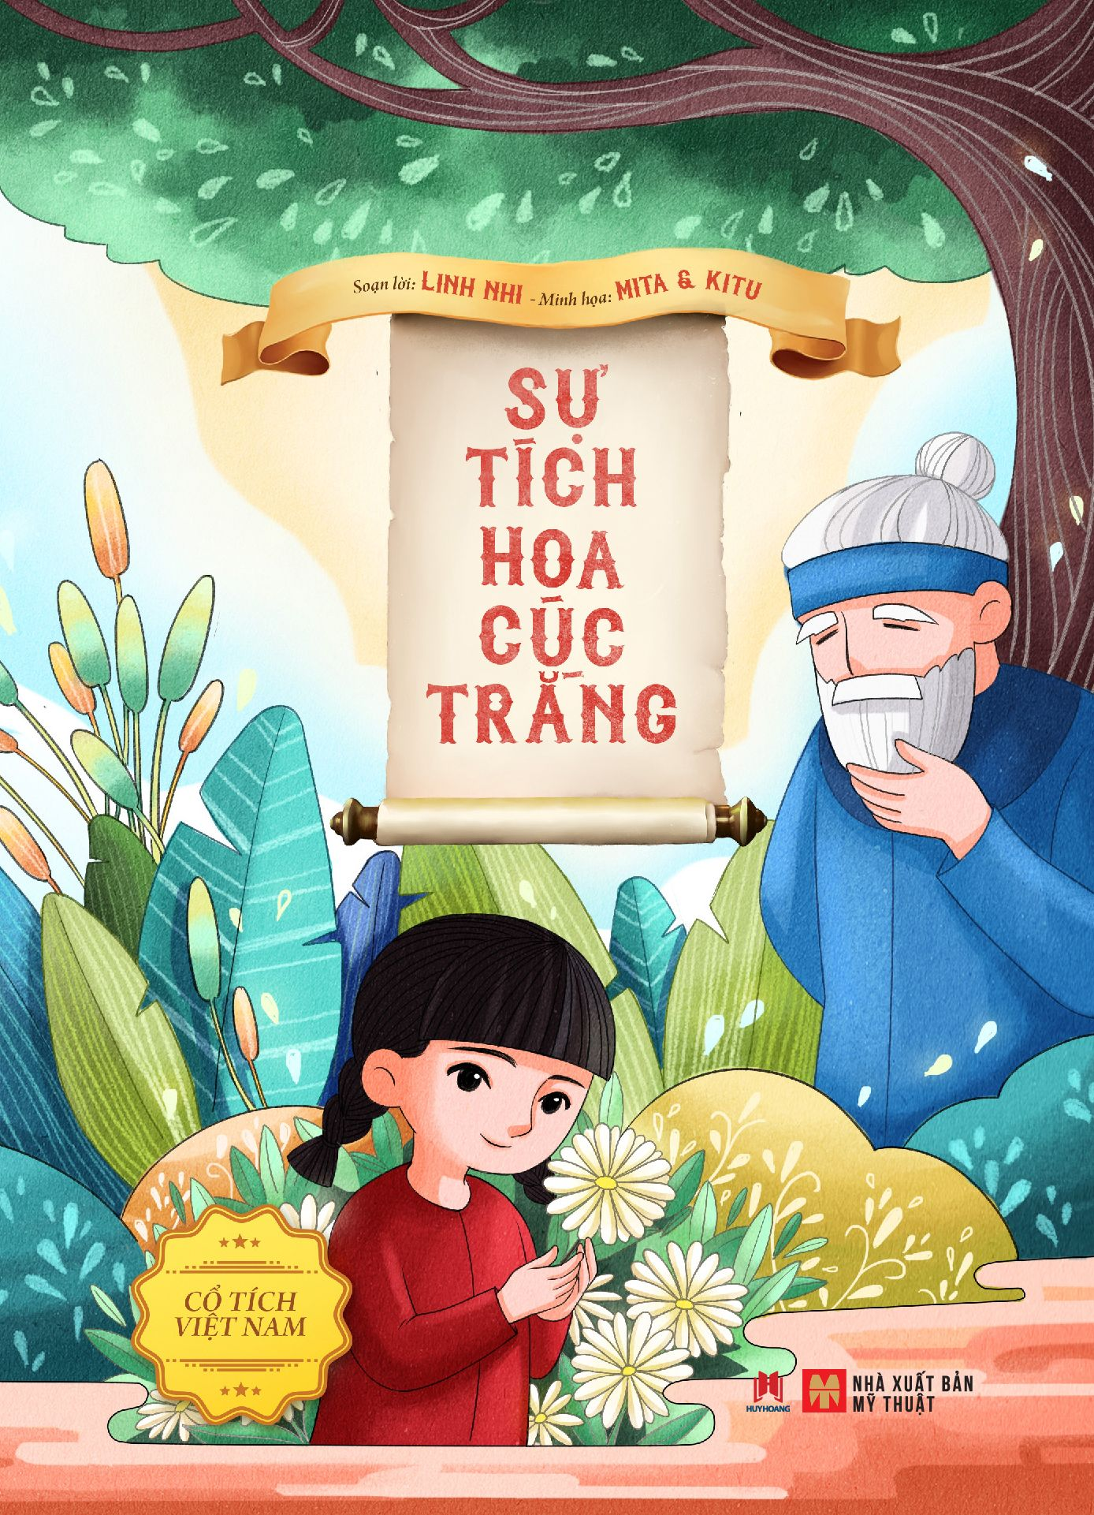

Câu chuyện về tình cảm gia đình

Slide 11

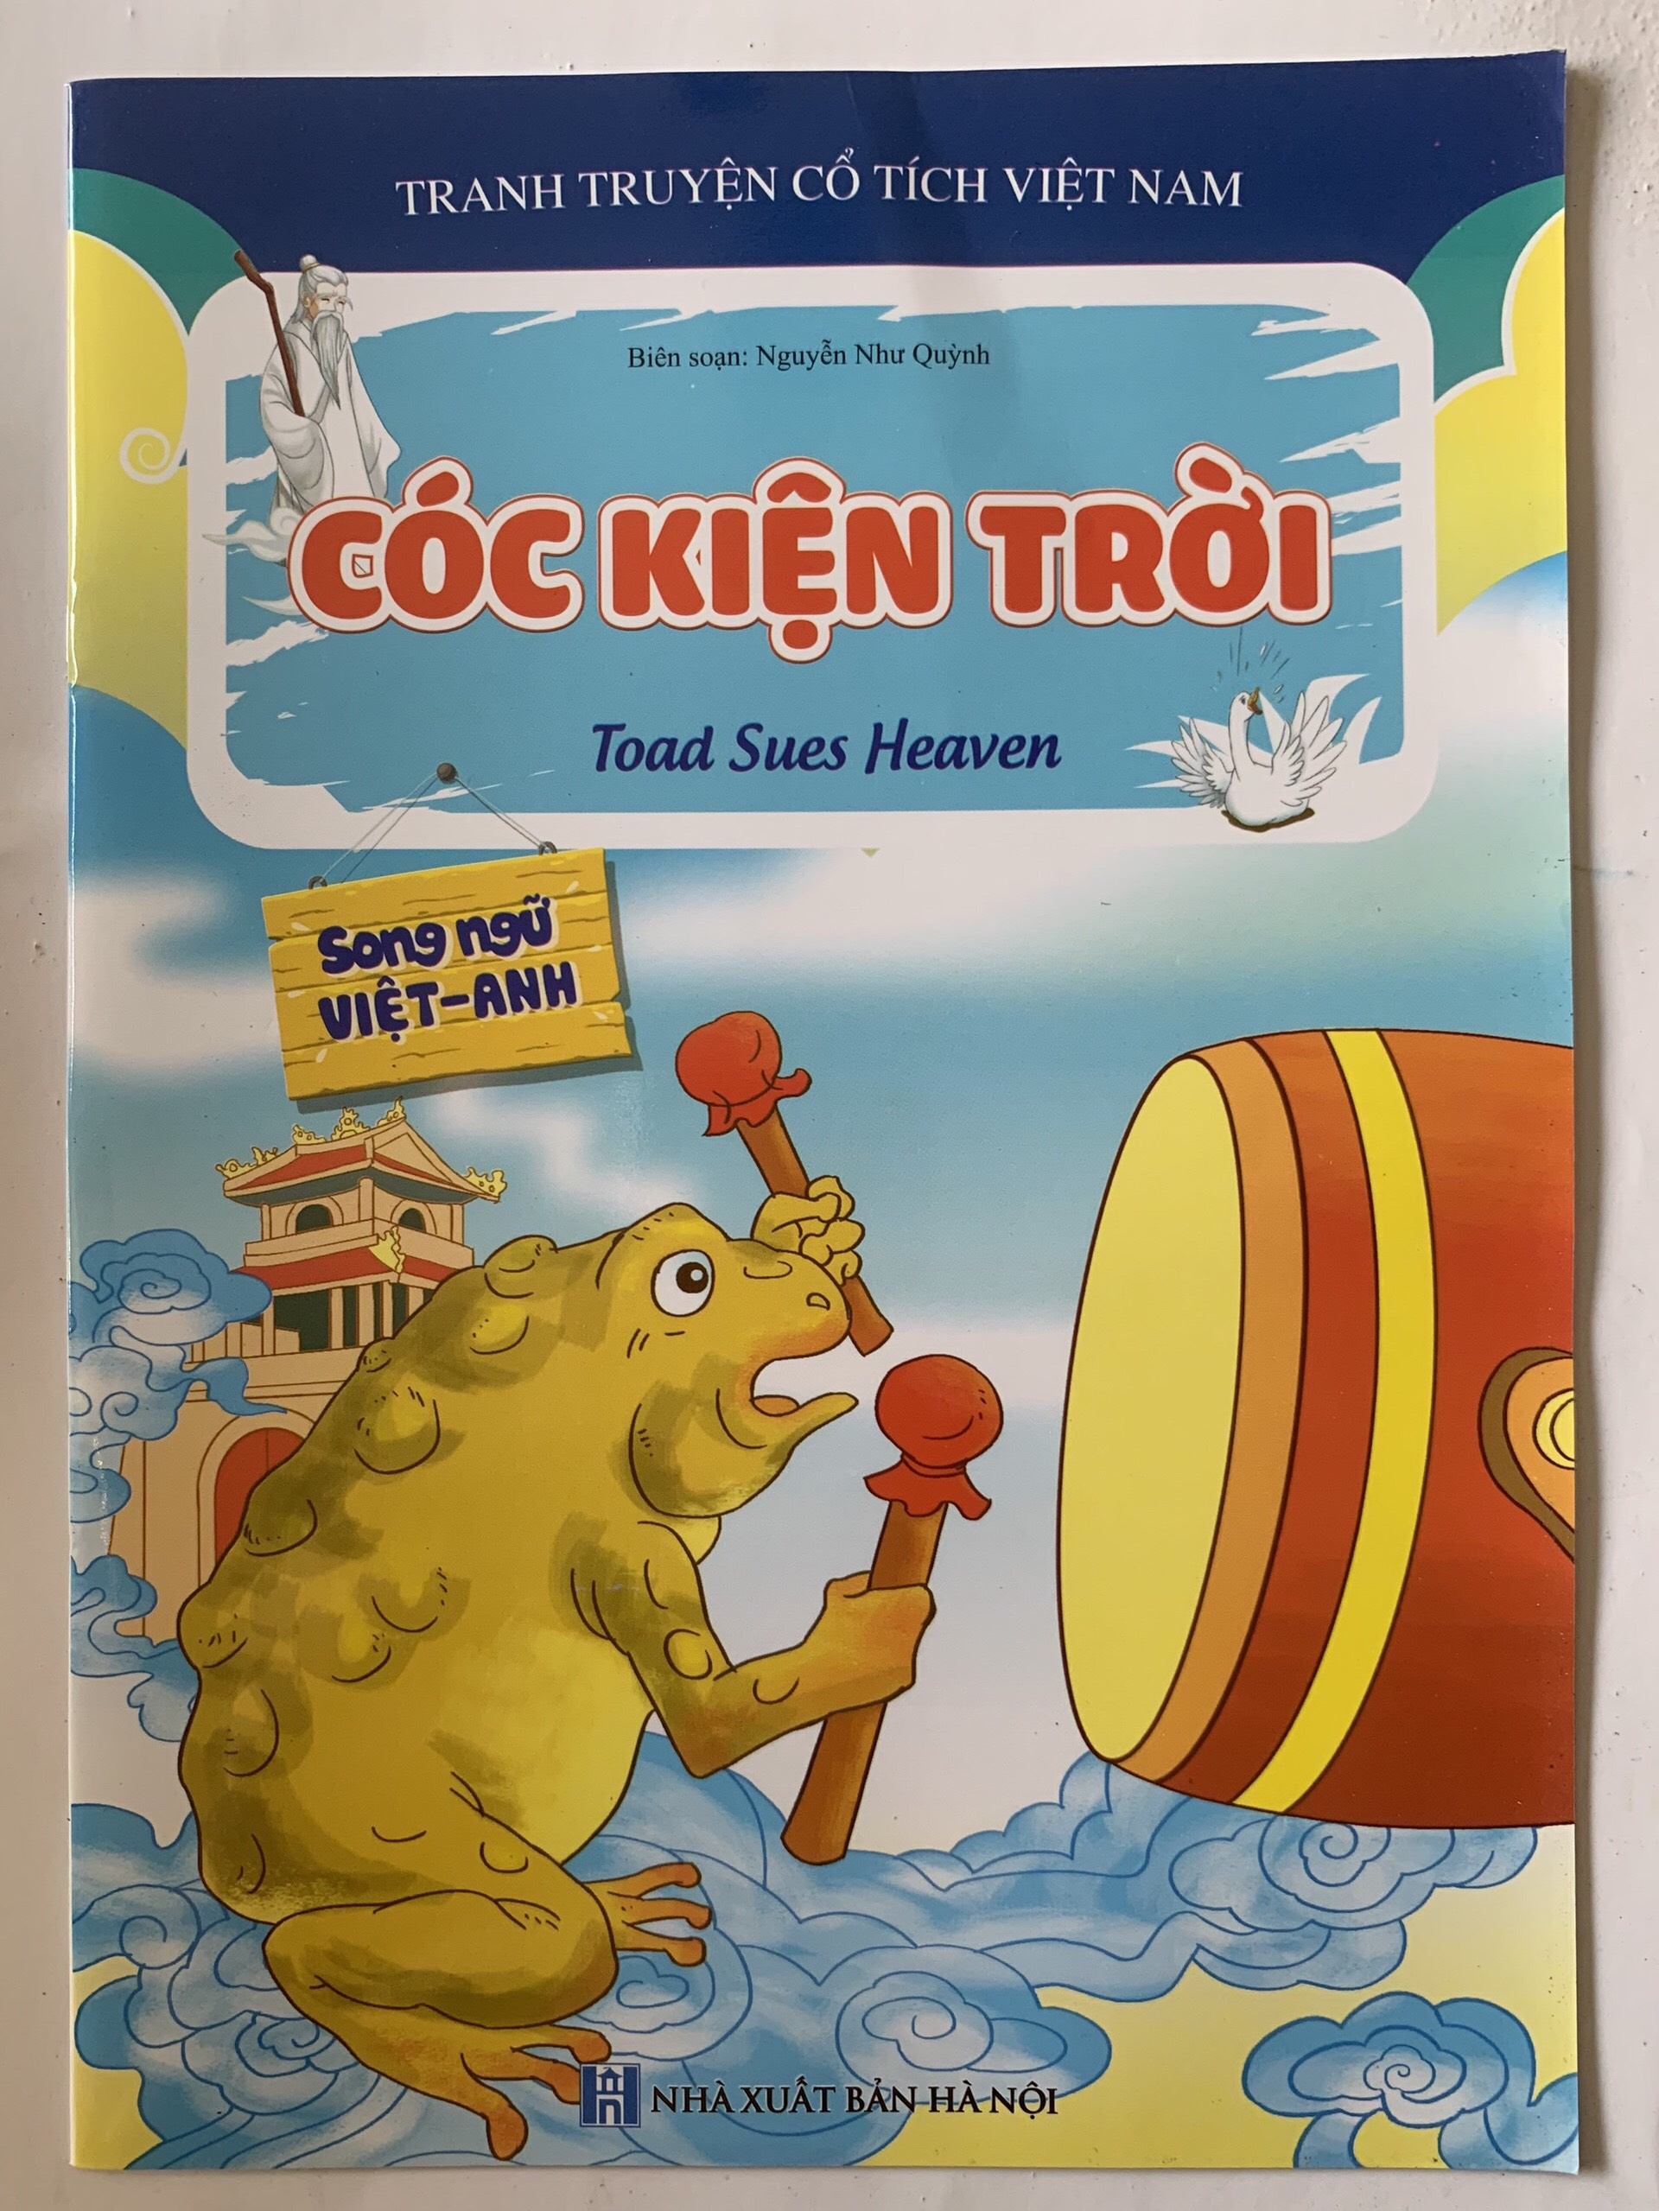

Câu chuyện về các con vật

Slide 12

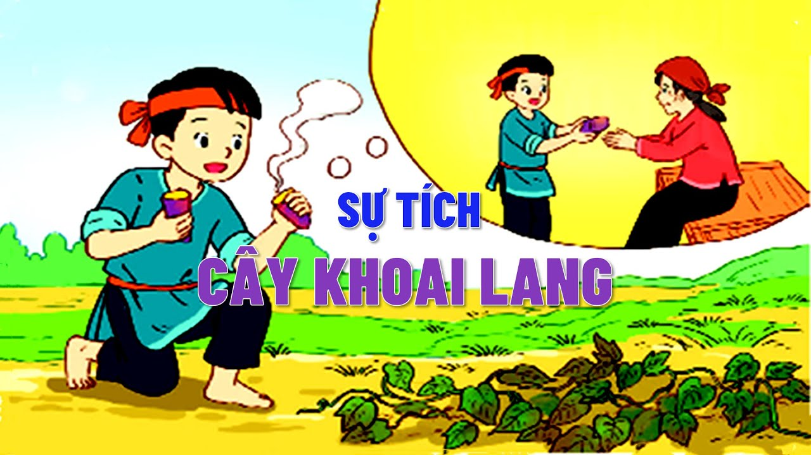
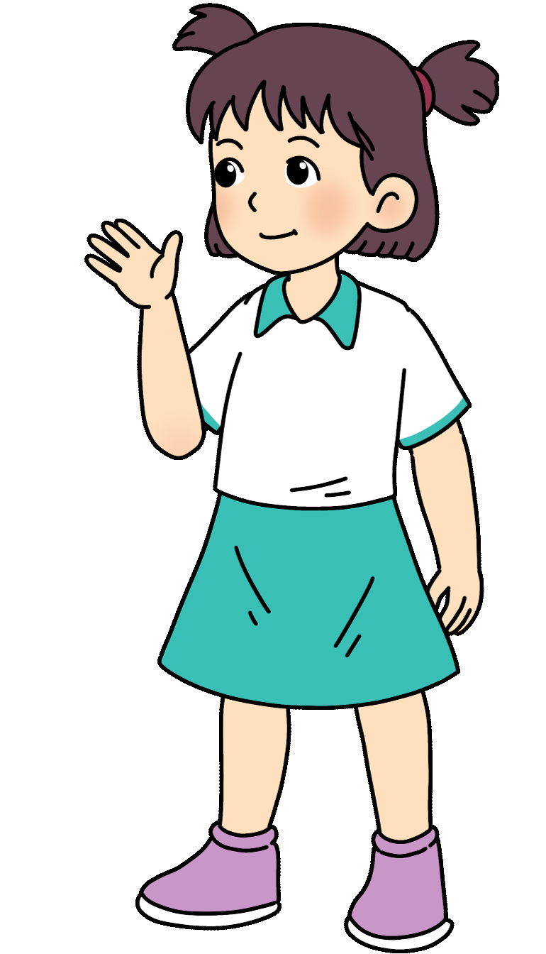
VD: tớ muốn viết lí do về câu chuyện sự tích cây khoai lang vì câu chuyện này đã được học ở lớp 2.

Slide 13
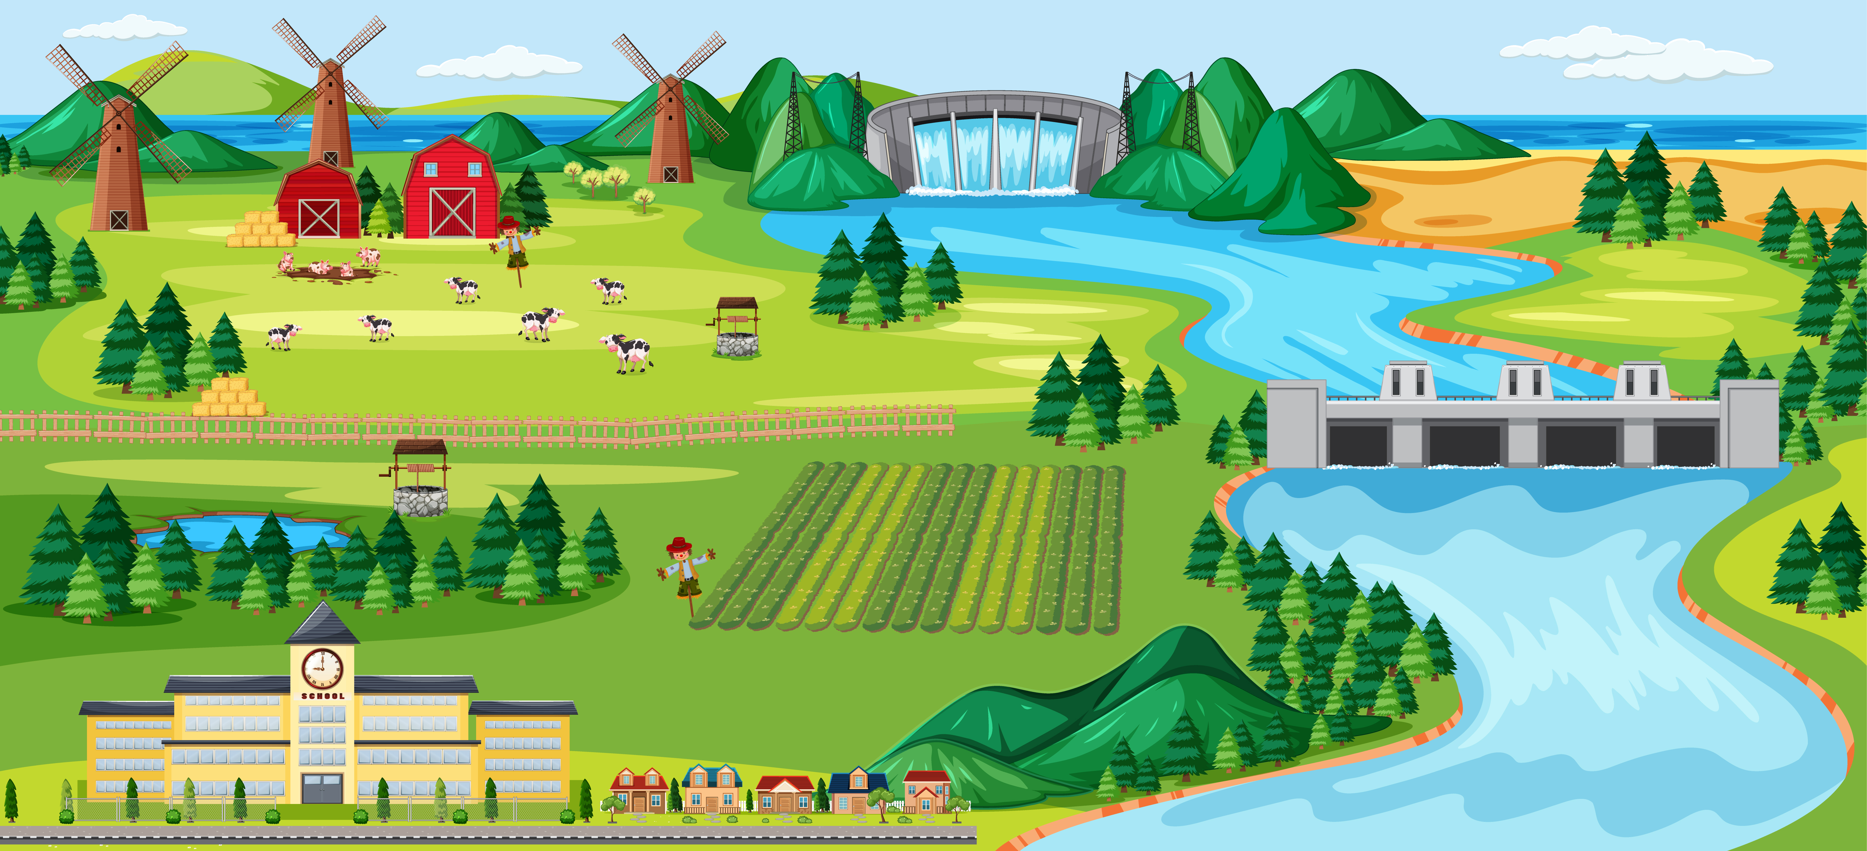



Slide 14
Mở đầu
Giới thiệu tên câu chuyện và nêu ý kiến chung về câu chuyện
Tìm ý
Khẳng định lại ý kiến của em đối với câu chuyện.
Nêu một hoặc một số lí do yêu thích câu chuyện, chọn dẫn chứng cụ thể giúp người đọc hiểu rõ lí do yêu thích câu chuyện.
Kết thúc
Triển khai

Slide 15
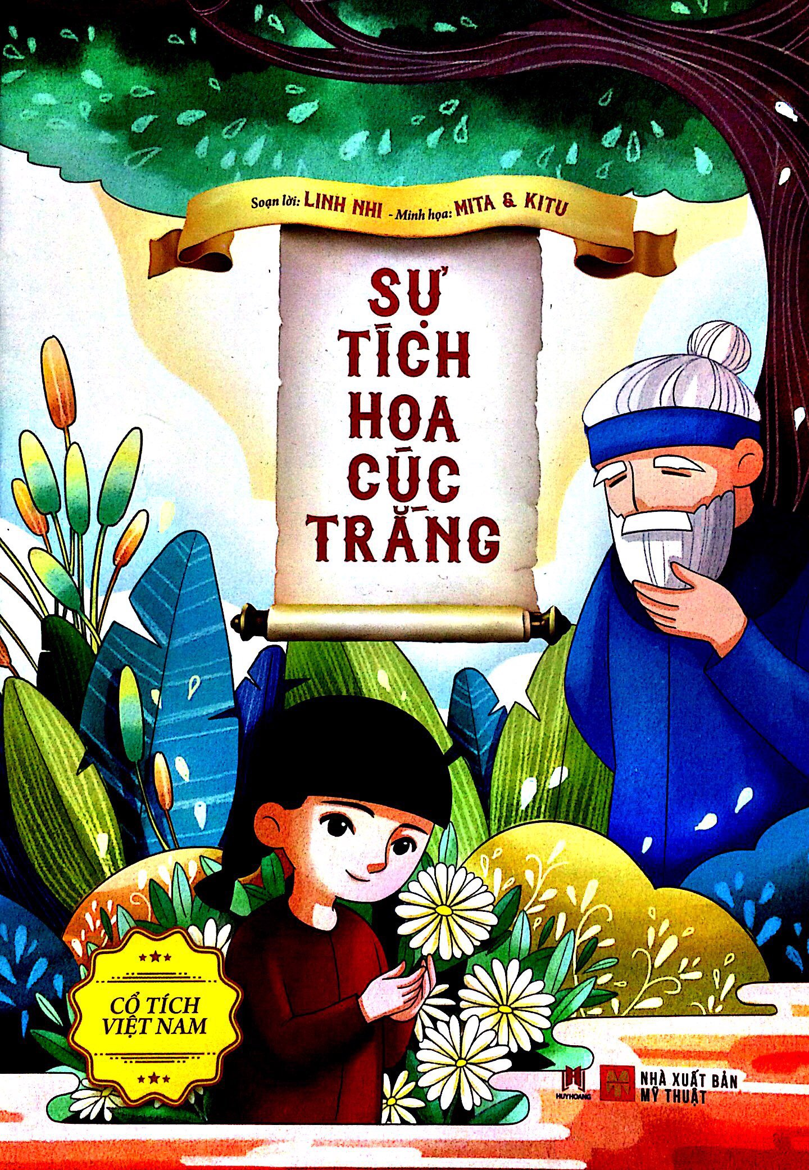
Ví dụ: Tìm ý viết lí do thích câu chuyện “Sự tích hoa cúc trắng”
Mở đầu
Triển khai
Kết thúc
- Hồi nhỏ, hay được nghe bà kể “ Sự tích hoa cúc trắng:, ấn tượng nhớ mãi.”
- Kể về cô bé nghèo có mẹ ốm nặng khó qua khỏi.
- Ông tiên mách bảo phải tìm hoa cúc trắng.
- Cảm phục: Cô bé vượt khó khăn để tìm hoa.
- Thích chi tiết: Hoa ít cánh, nghĩ cách xé cánh hoa
- Hai mẹ con sống hạnh phúc.
Khẳng định lại ý kiến của em đối với câu chuyện.

Slide 16
a) Mở đầu: - Hồi bé được nghe: "Sự tích cây vú sữa". Rất thích, nhớ mãi.
b) Phát triển: - Có hai mẹ con nhà nghèo. Cậu bé được mẹ chiều chuộng, cậu ham chơi.
Nghịch dại, mẹ mắng, cậu bỏ nhà ra đi.
Đói, không nơi nào cho chơi.
Ở nhà, nhớ con bà mẹ khóc nhiều hóa thành cây.
Cậu bé về nhà không thấy mẹ, ôm cây khóc. Cây cảm động xòe lá ôm lấy cậu bé.
c) Kết thúc: - Câu chuyện về lòng hiếu thảo. Khuyên đối xử tốt với cha mẹ.

Slide 17
a) Mở đầu: - Lớp 3 được học: "Cóc kiện trời". Đọc thấy hả hê.
b) Phát triển:
Năm ấy, trời làm hạn hán. Mọi con vật nằm chờ chết vì khát.
Cóc đi rủ các bạn, cọp, cáo, cua, ong... cùng đi kiện trời. Muốn trời làm mưa.
Cách bày binh bố trận của cóc để chiến đấu với nhà trời.
Nhà trời thua, đành làm mưa xuống trần gian.
c) Kết thúc:
- Câu chuyện về tình đoàn kết.
- Biết phát huy thế mạnh của mỗi thành viên thì sẽ thành sức mạnh lớn.

Slide 18

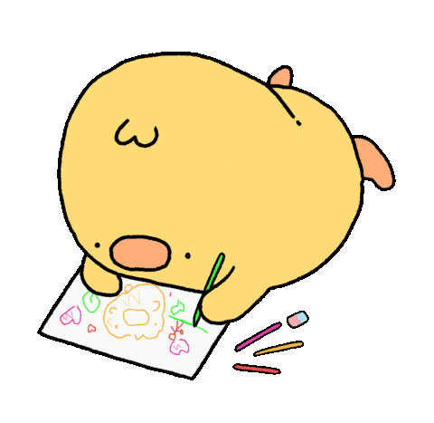
Viết vào vở hoặc giấy nháp các ý đã tìm được

Slide 19
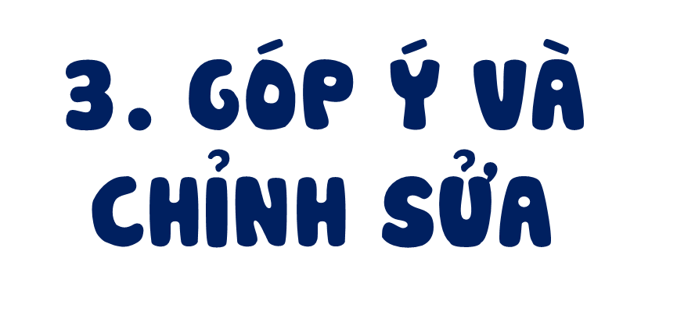

Slide 20






Trao đổi vở với bạn
Góp ý:
Thông tin về câu chuyện rõ ràng, đầy đủ không?
Lý do yêu thích câu chuyện được trình bày thuyết phục, có dẫn chứng cụ thể không?
Đọc thầm phần tìm ý của bạn

Slide 21
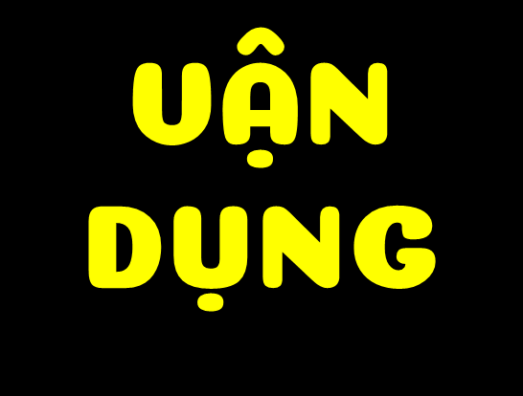

Slide 22


Viết, vẽ,... lên một tấm bìa cứng để giới thiệu bản thân.
Chú ý tạo sự độc đáo để nêu bật được những nét riêng của mình.
Nhớ viết hoa danh từ riêng (nếu có).

Slide 23
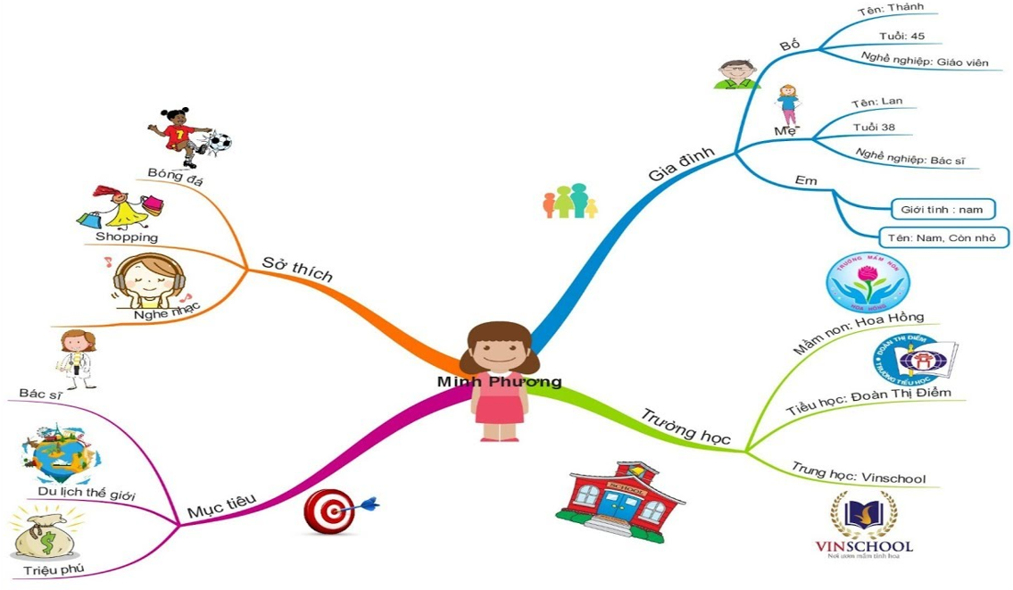

Slide 24
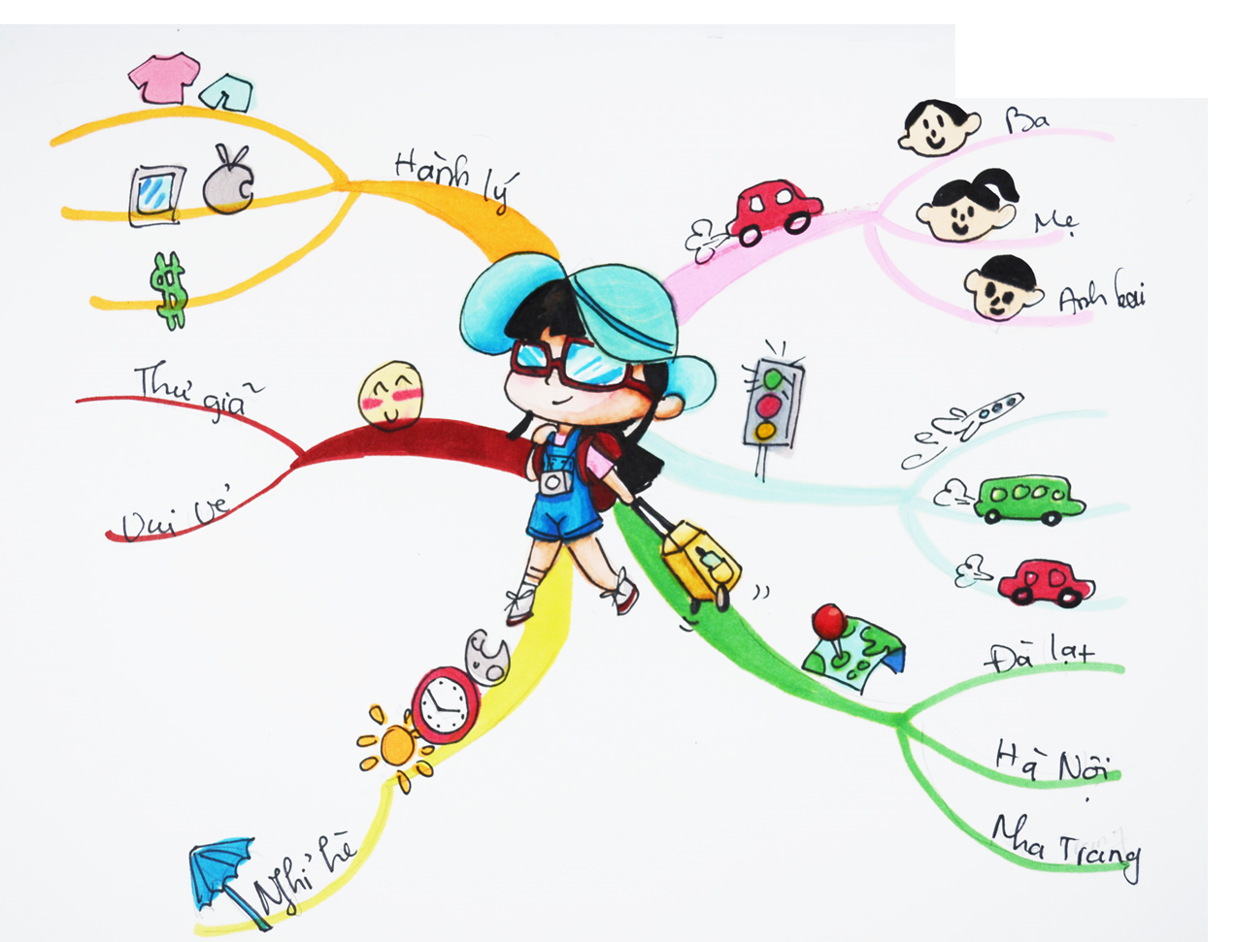

Slide 25
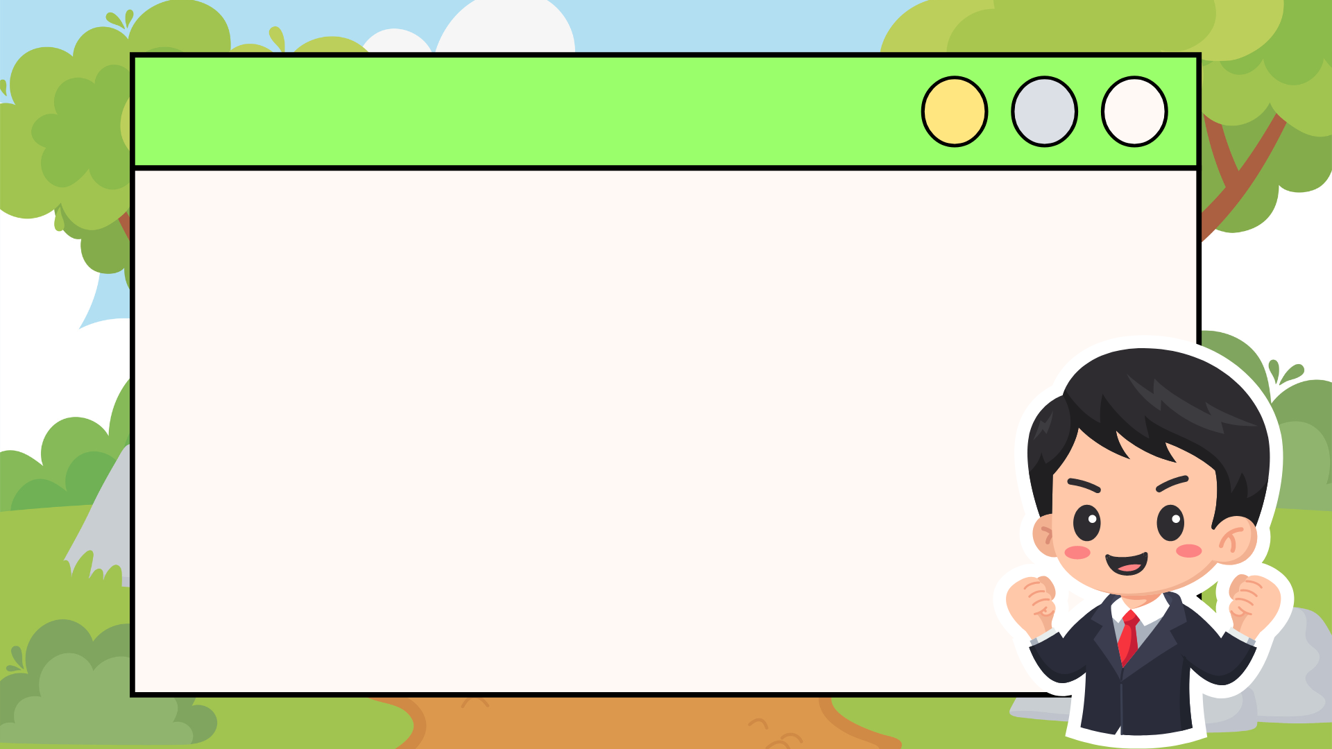


Về nhà chia sẻ tấm bìa và xin góp ý từ người thân.
GV ghi vào đây
GV ghi vào đây

Slide 26



